Slide 1
INTELIGÊNCIA ARTIFICIAL
REDES NEURAIS ARTIFICIAIS COM PYTHON
Classificação e Regressão
Prof. Luciano Galdino

Slide 2
Aprendizagem com descida do gradiente

Slide 3
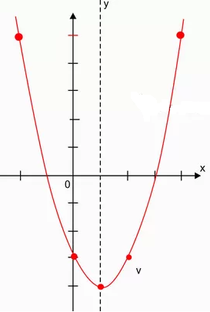
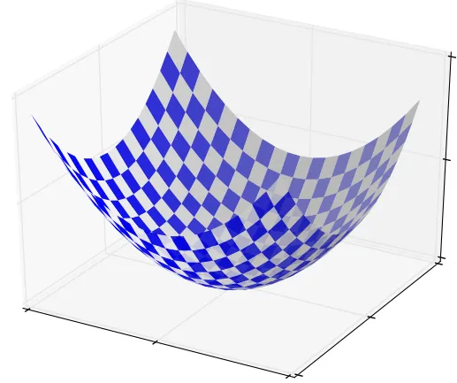
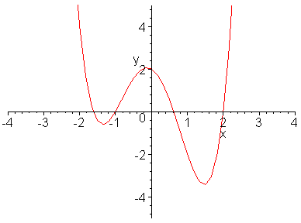
Aprendizagem com descida do gradiente
Descida do gradiente: algoritmo que tem por objetivo encontrar o ponto de mínimo de uma função.
Uma função pode ter vários pontos de mínimo (mínimos locais e globais) e o objetivo é encontrar o mínimo global.

Slide 4

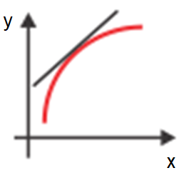
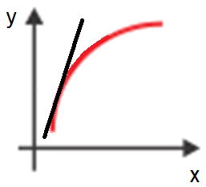
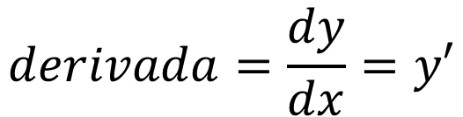
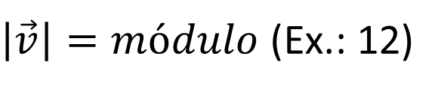

Gradiente
Vetor cujo módulo é a derivada direcional máxima (sentido da maior variação).
Aponta para onde a grandeza resultante da função tem seu maior crescimento.
Vetor
$$\vec{v}$$
Gradiente
$\left|\vec{v}\right|=módulo$ (Ex.: 12)
Direção: horizontal.
Sentido: para direita.
Derivada: taxa de variação instantânea entre grandezas (variáveis).
$$derivada=\frac{dy}{dx}=y′$$

Slide 5
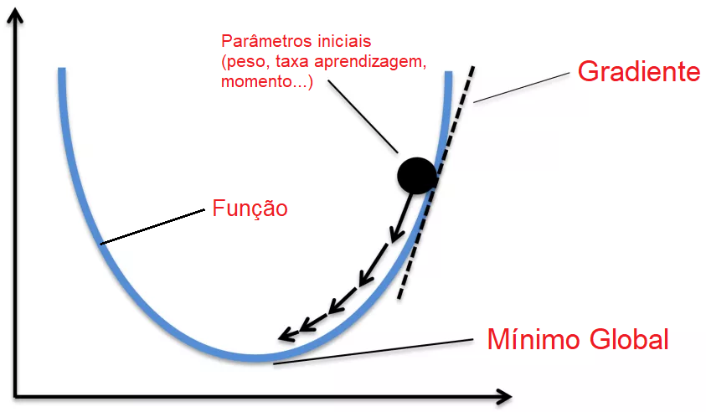
É utilizado para encontrar o mínimo de uma função de erro (função de perda – loss function ou função de custo - cost function) quando aplicado a algoritmos de redes neurais artificiais.

Slide 6
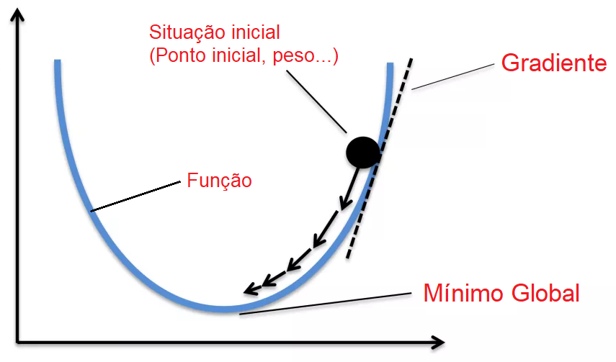
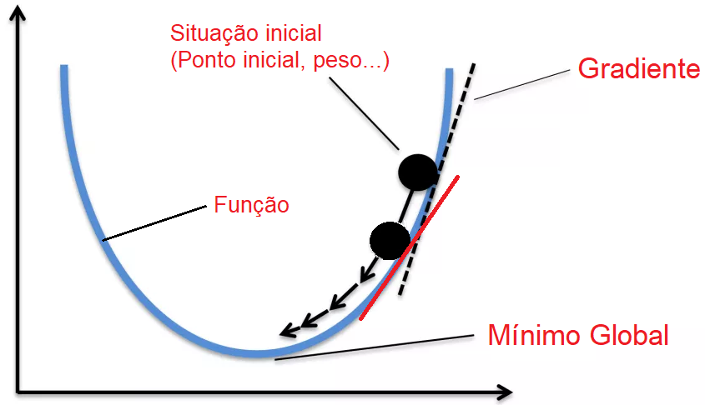

É utilizado para encontrar o mínimo de uma função de erro (função de perda – loss function ou função de custo - cost function) quando aplicado a algoritmos de aprendizagem de máquina

Slide 7
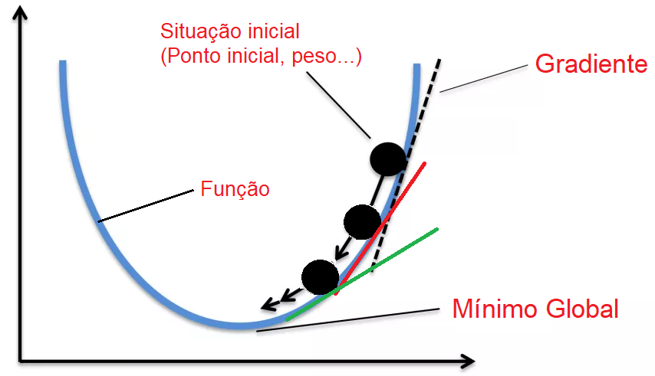
É utilizado para encontrar o mínimo de uma função de erro (função de perda – loss function ou função de custo - cost function) quando aplicado a algoritmos de aprendizagem de máquina

Slide 8
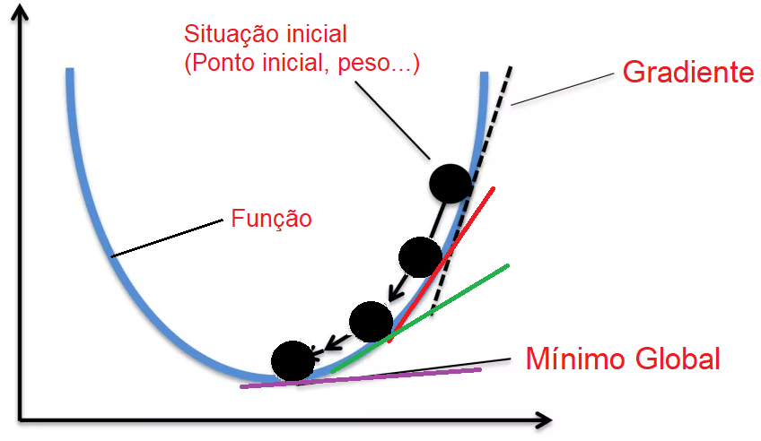
É utilizado para encontrar o mínimo de uma função de erro (função de perda – loss function ou função de custo - cost function) quando aplicado a algoritmos de aprendizagem de máquina

Slide 9
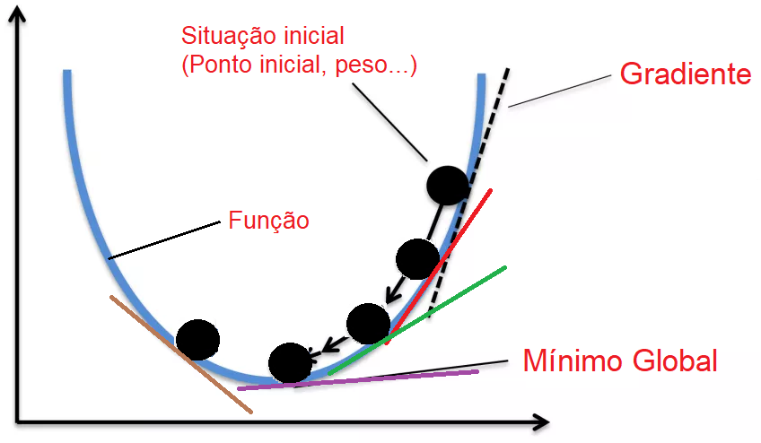
É utilizado para encontrar o mínimo de uma função de erro (função de perda – loss function ou função de custo - cost function) quando aplicado a algoritmos de aprendizagem de máquina

Slide 10
Evolução do algoritmo de descida do gradiente
SGD (Stochastic Gradient Descent): Descida de Gradiente Estocástica. Aumenta o número de atualizações nas interações (todos os dados atualizam pesos). Evita erro no mínimo local, mas tem excesso de atualizações.
SGD Mini-batch: Descida de Gradiente estocástica com mini lotes. Esse é o algoritmo principal da descida do gradiente. Diminui o número de atualizações e aumenta a velocidade de processamento.
Momento (Momentum): Técnica para aumentar a velocidade do algoritmo de descida do gradiente, reduzir instabilidades e evitar mínimos locais. Seu valor varia de 0 (não utilização) a 1. O valor recomendado para o termo momentum é 0,3.

Slide 11
